Slide 1
Zaštita prirode
Magdalena Hlavsa

Slide 2
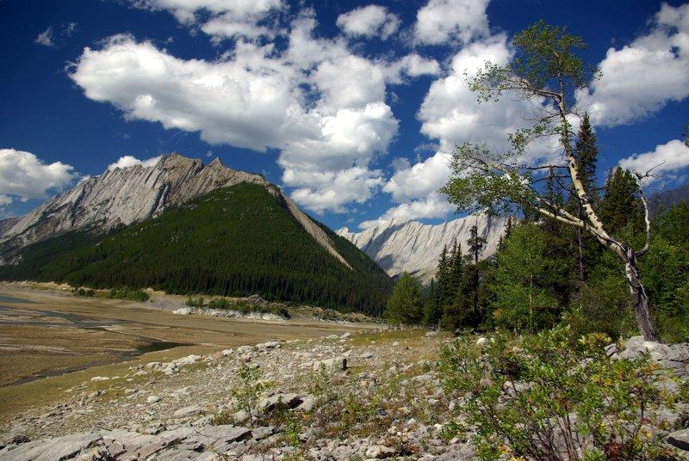
Kako zaštititi prirodu?

Slide 3
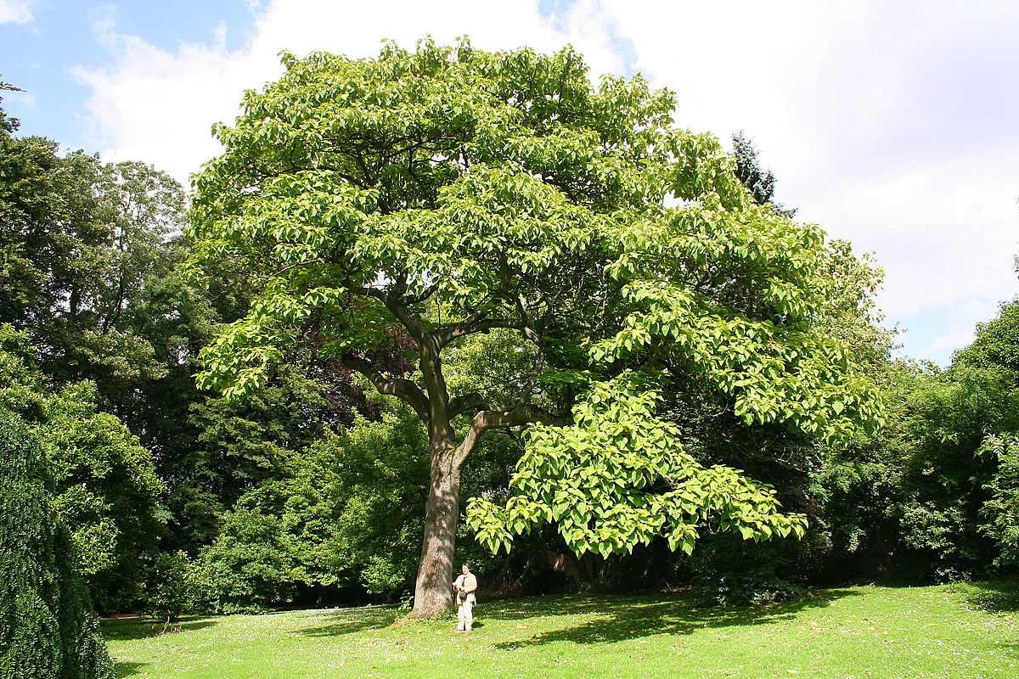
Sađenjem stabala

Slide 4
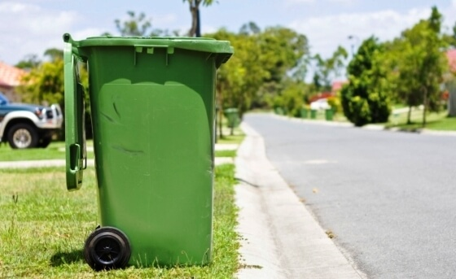
Bacanjem smeća u kante za smeće

Slide 5
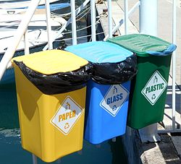
Recikliranjem

Slide 6
Ne zagađivati okoliš

Slide 7
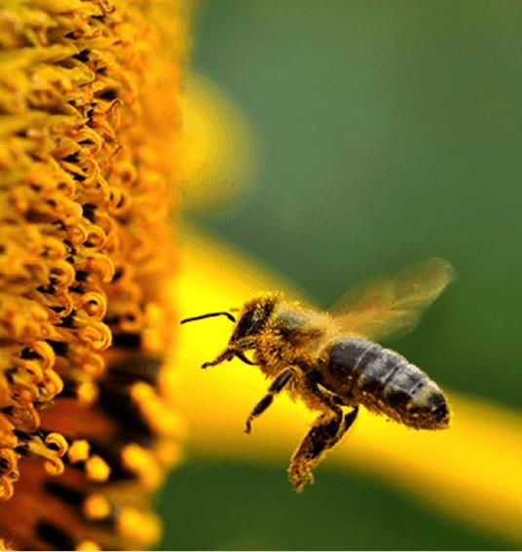
Ne smijemo koristiti tvari koje ubijaju životinje

Slide 8
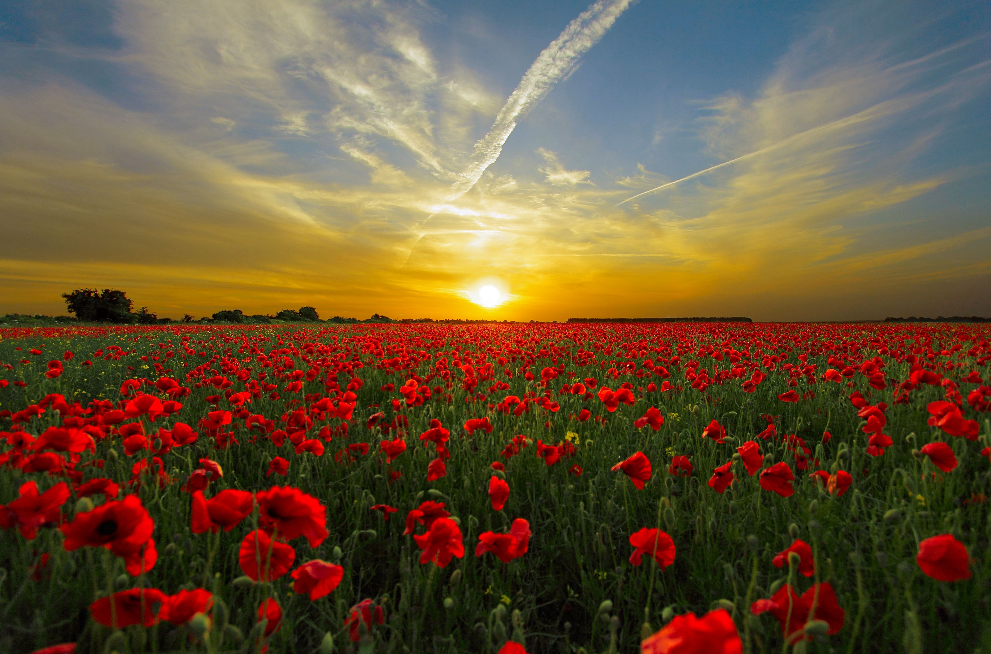
Voditi brigo o prirodi

